Slide 1

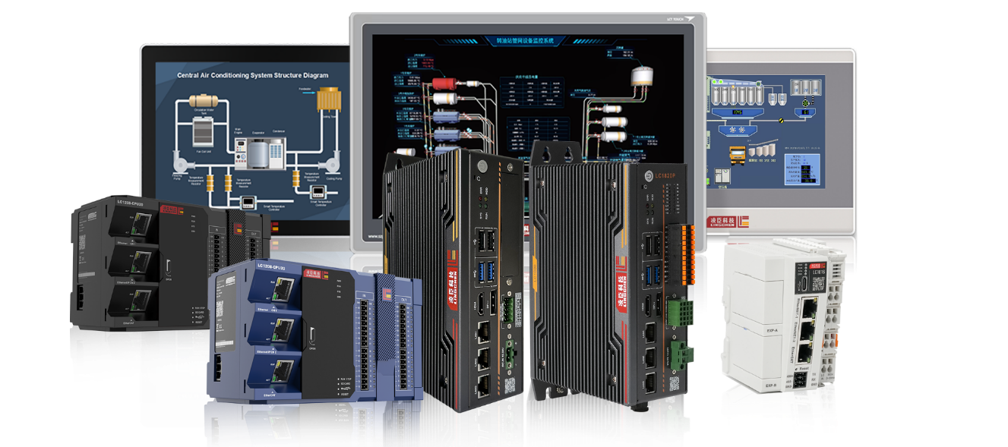
凌臣科技PLC在XXX设备上的解决方案
PLC产品线：

Slide 2
一
项目概述
目录
二
工艺流程
三
项目需求分析
四
凌臣解决方案及实现过程
五
方案亮点分析及总结

Slide 3
1
项目概述

Slide 4
项目概述：
01
客户研发一套手机镜头模组尺寸的检测设备…..这个设备是检测什么的
详细描述一下这个设备应用背景

Slide 5
2
工艺流程分析

Slide 6
工艺流程图说明；
01

Slide 7
关键传动点的示意图和描述；
01

Slide 8
3
项目需求分析

Slide 9
项目需求分析
01
性能指标要求：
关键技术控制要求和难点；
速度：0~1500m/min；
加速时间：3-4s ;
张力可调：5~90N ;
角度变化：0~±2°；
张力变化：0~±5N
进给速度 : 20-35mm/min
断膜率 :？？
加减速过程中张力变化；
收放卷张力控制；
运行过程中，变速的处理。

Slide 10
客户现有方案及痛点
02

Slide 11
凌臣采用方案
1.力矩模式（参考模式）
设定主轴为速度模式，两个收放卷均
为力矩模式。收放卷力矩给定由以下几个组成部分
T= Tl+Td+T0+Tpid
其中：
Tl: 为静态时，根据线上给定张力，计算的转矩
Td: 为动态转矩，收放卷加减速的过程中，施加的转矩
T0: 为空载转矩，克服自身动摩擦力，需要施加的转矩
Tpid:由于摩擦，线的拉伸，卷经变化等，导致线上张力变化
需要根据摆杆偏差，由pid计算出微调的转矩
这几部分计算，在后面会有详细介绍
2.速度模式（实际采用的模式）
设定主轴为速度或者位置模式，收放卷轴根据主轴做齿轮同步，利用摆杆反馈角度偏差，
经过pid运算，微调收放卷轴的齿轮比
达到稳定张力的作用。这种方式，对卷经计算精确度要求很低。
02

Slide 12
凌臣方案解决了客户什么问题
03

Slide 13
4
凌臣解决方案及实现过程

Slide 14
方案成果展示，视屏
01

Slide 15
方案成果展示，电控柜凌臣产品图片
01

Slide 16
电气控制方案
02

Slide 17
解决方案硬件配置表
01

Slide 18
解决方案模块设计1
01

Slide 19
解决方案模块设计2
01

Slide 20
解决方案模块设计3
01

Slide 21
5
方案总结

Slide 22
方案应用优势
01

Slide 23
方案实施总结
01

Slide 24

苏州市凌臣采集计算机有限公司
Suzhou Lingchen Acquisition Computer Co.,Ltd
公司总部／苏州市凌臣采集计算机有限公司
公司地址／苏州市相城区巨华路55号
网站地址／www.szpcbase.com

